Slide 1
Белозёрова Ирина Анатольевна. воспитатель группы № 6 первая младшая группа.
Бюджетное учреждение Ханты-Мансийского автономного округа- Югры «Урайский специализированный Дом ребенка»

Slide 2
Тема: «ПТИЦЫ ЗИМОЙ»
Вид интеграции: использование средств одной образовательной области «Познание» для решения задач других областей: «Чтение художественной литературы», «Социализация», «Коммуникация», «Физическая культура», «Труд», «Музыка» ,«Художественное творчество».
Форма проведения: групповая.
Длительность: 15 мин.

Slide 3
Цель: Формировать элементарные представления о диких птицах .
Задачи:
Формирующие:
Закрепить представление детей о птицах, о сезонных явлениях природы.
Воспринимать несложный рассказ о птицах в зимнем лесу.
Формировать грамматический строй речи :согласовывать местоимения с существительными, употреблять в речи предлоги «на», «под», «за».
Упражнять в отчетливом произнесении изолированных гласных и согласных звуков «У» «А» «Х»
Формировать активный и пассивный словарь детей.
Создавать условия для развития компонентов устной речи в различной деятельности.
Развивающие:
Развивать память, внимание, воображение, эмоции, логическое мышление.
Развивать эстетическое восприятие, творческие способности.
Воспитательные:
Воспитывать желание трудиться.
Прививать любовь и заботу к птицам.
Практические задачи:
Установление причинно-следственных связей.
Экспериментирование.
Использование ИКТ.

Slide 4
Предварительная работа
Создание предметно – развивающей среды.
Просмотр мультипликационного фильма « Воробушек хвастунишка».
Чтение художественной литературы: «Страшная птица» А. Барто, «Птичка» В. Жуковский.
Рассматривание иллюстрации «Птицы».
Целевая прогулка в парк: «Наблюдения за птицами».
Работа над развитием артикуляционного аппарата.
Подвижная игра: «Воробушки и автомобиль», « Веселый воробей».
Дидактическая игра: «Помогаем птицам зимой».

Slide 5
Словарная работа:
Существительные(предметы): ворона, воробей, снегирь, синица, голова, крылья, хвост, лапки, перья, снежинки, вьюга.
Глаголы(действия):кормить, любить, ухаживать, согревать, летать, дуть.
Прилагательные(признаки): красивые, легкие, пушистые, белоснежные, красные, желтые.

Slide 6
Материалы и оборудование:
Сюжетные картинки: «Зима», «Снегири на ветках», «Семечки», «Дети кормят птиц», «Синица на ветке», «Снегирь под елкой», «Воробей на кормушке», «Ворона на кормушке».
Предметные картинки:«Снегирь»,«Воробей»,«Синица», «Ворона».
ИКТ сюжетные картины: «Снегирь»,«Воробей»,«Синица», «Ворона».
Схема алгоритма: « голова птицы», «крыло птицы», «хвост птицы», «лапки птицы», «перо птицы».
Аудио запись: Вивальди « Зима»
Аудио запись: звуки природы « Вьюга»
Пластилин, картон для работы с пластилином на каждого ребенка, подносы с игрушками (заменителями).
Искусственная елка, кормушка.
Мешочки с кормом для птиц на всех детей.

Slide 7
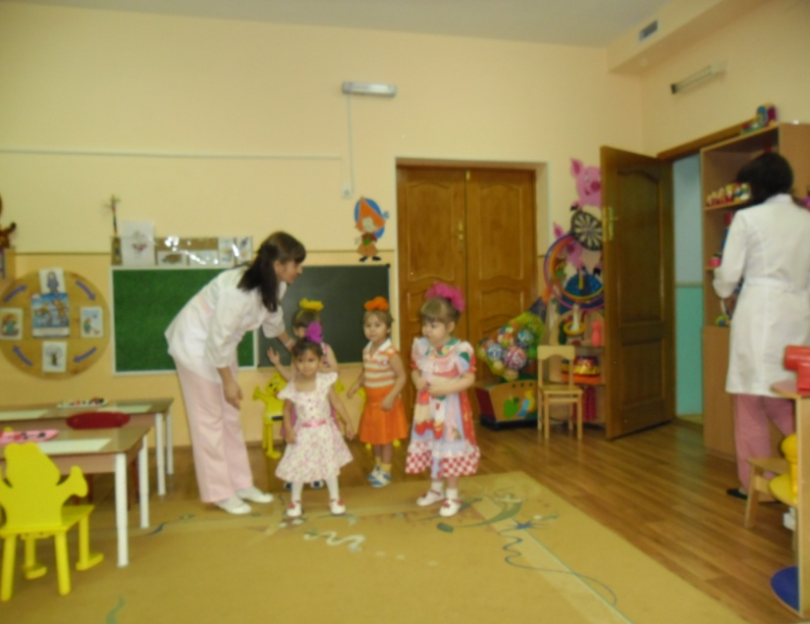
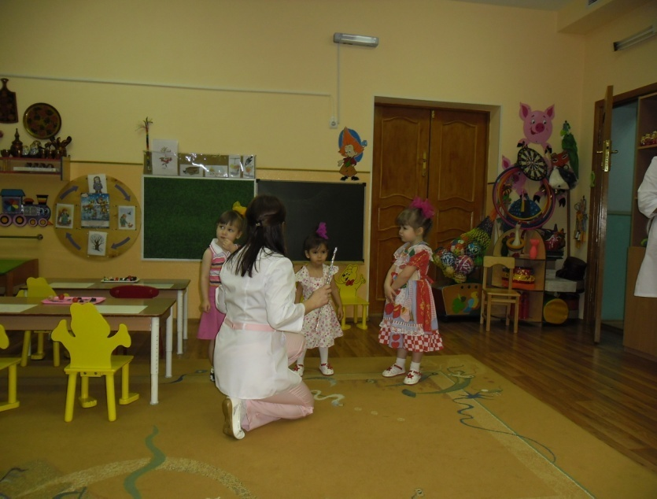
Структура деятельности | Содержание деятельности |  | Методы и приемы | Интеграция задач по образовательным областям
1. Вводная часть
Организационный момент |  | Педагог задает вопрос детям: «Какое время года наступило?».Звучит музыка. Просит детей представить, как музыка отображает наступление холода, как с неба падают красивые, пушистые снежинки, как завывает вьюга. Использование аудио записи: классическое произведение Вивальди «Зима». | Словесный метод. Прием – постановка вопроса. Установка на игру. | Формировать представления о зимних природных явлениях (стало холодно, идет снег, дует холодный ветер, падают красивые снежинки).Учить слушать музыкальное произведение и эмоционально реагировать на содержание.

Slide 8
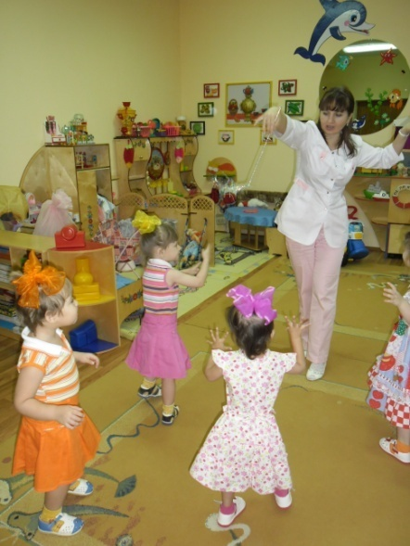
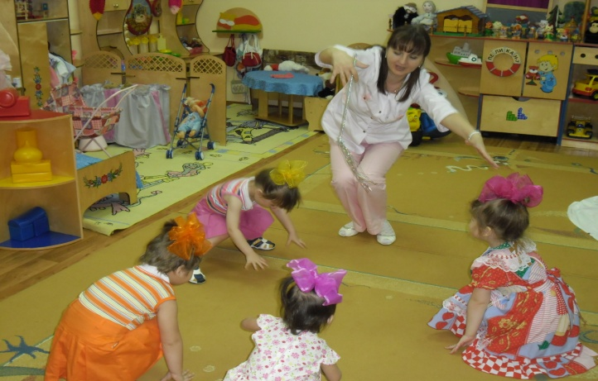
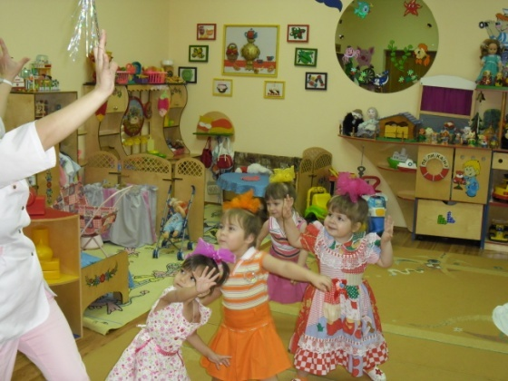
Структура деятельности | Содержание деятельности | Методы и приемы | Интеграция задач по образовательным областям
1. Вводная часть
Создание игровой мотивации | Воспитатель предлагает детям представить себя в образе красивой снежинки. Зимняя вьюга кружит снежинки. И красивые снежинки падают на дорожку. Активизация словаря. В момент наилучшего вживания в образ ребенку задается вопрос.:«Какая у тебя снежинка?» Ответ детей: красивая, пушистая, снежная. | Когнитивный метод. Прием эмпатии. |  | Посредством чувственно-образных и мыслительных представлений учить детей «вживаться» в образ снежинки, слушая музыку. Развивать воображение, интерес к музыке. Воспитывать эмоциональную отзывчивость. Активизировать словарь. Посредством музыки развивать общие движения детей. «Музыка», «Физическая культура»

Slide 9
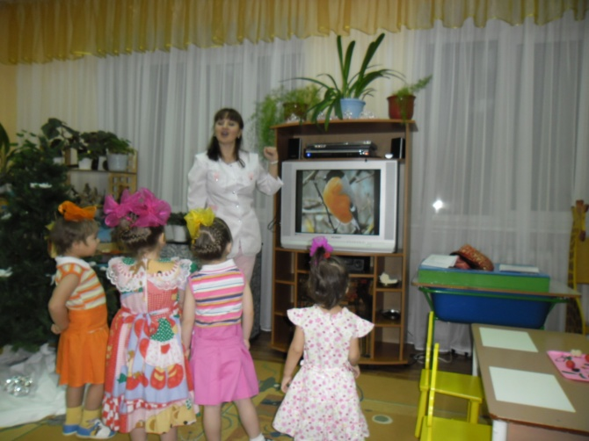
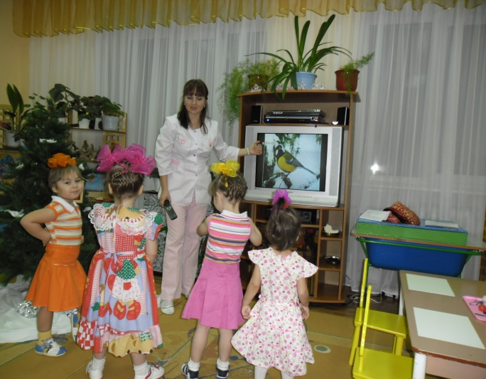
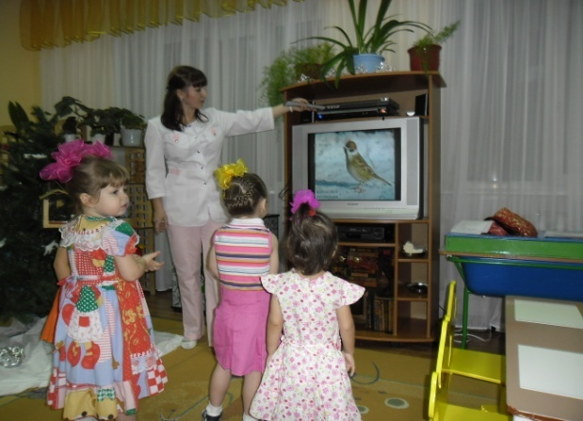
Структура деятельности | Содержание деятельности | Методы и приемы | Интеграция задач по образовательным областям
2. Основная часть
Знакомство с новым материалом. | Объяснение педагога детям о том, какие птицы живут в зимнем лесу, с их окраской. У снегиря грудка красная, а у синицы грудка желтая, воробей маленький, а ворона большая, черная. Использование художественного слова. Использование ИКТ. | Метод -повышение познавательной активности. Прием - объяснение взрослого | Дать элементарные представления о диких птицах. Закрепить цвет (красный, желтый), величину предмета (воробей – маленький, ворона-- большая). «Познание»

Slide 10
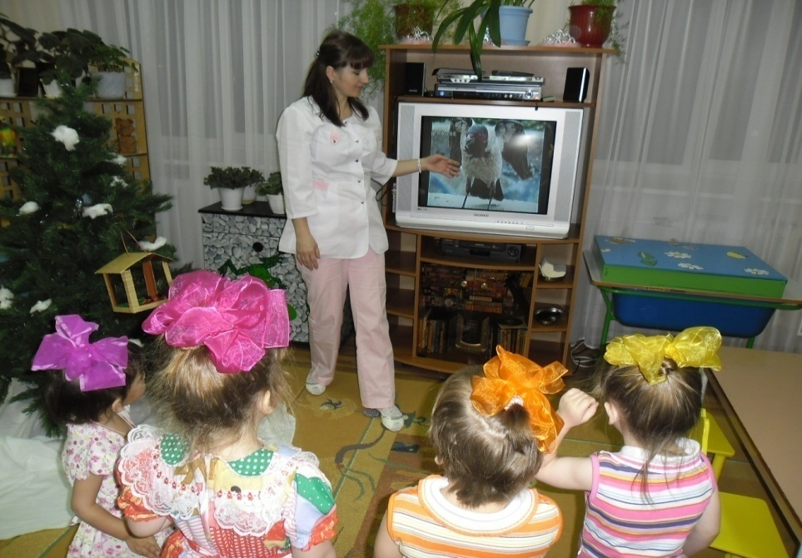
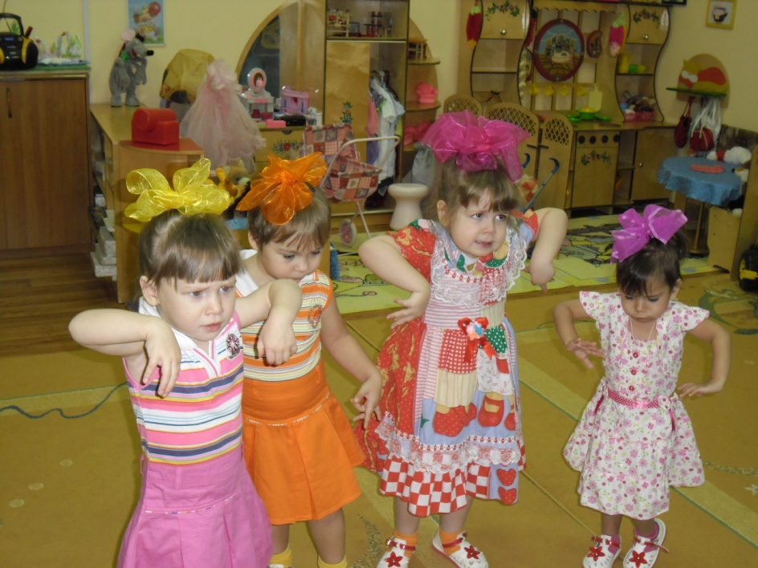
Структура деятельности | Содержание деятельности | Методы и приемы | Интеграция задач по образовательным областям
2. Основная часть
Беседа по сюжетной картинке | Педагог предлагает следующие вопросы. Какая ворона? Почему ворона сердится? Создание педагогом проблемной ситуации: «На улице очень холодно, ворона хочет крошек. Если бы ворона умела говорить, что бы она у нас попросила?» Использование ИКТ. | Когнитивный метод смыслового видения. Криативный метод «Если бы…» | Посредством чувственно-образных и мыслительных представлений, применение метода смыслового видения позволяет детям понять (увидеть) внутреннюю сущность объекта, развивает интуицию, инсайд (внезапная догадка). Креативный метод развивает воображение, устройство реального мира. «Познание», «Социализация»

Slide 11
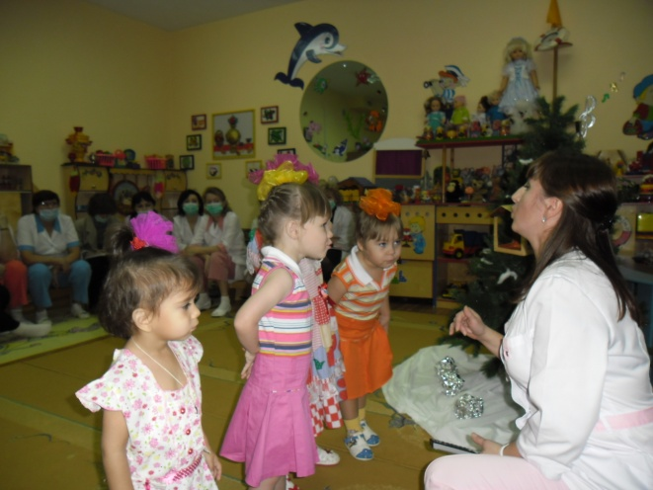
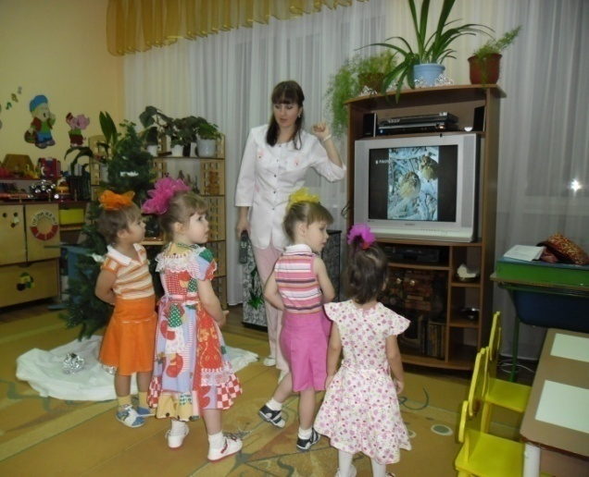
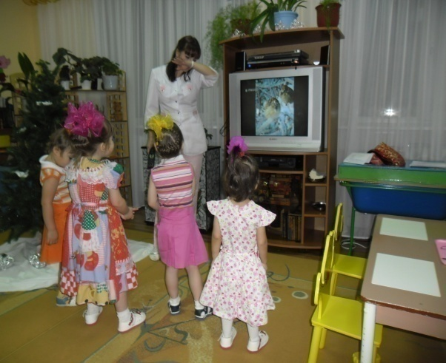
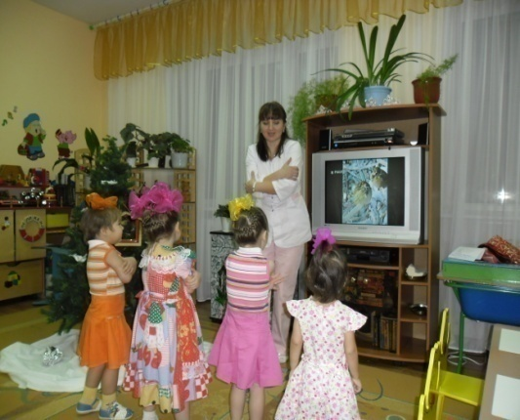
Структура деятельности | Содержание деятельности | Методы и приемы | Интеграция задач по образовательным областям
2. Основная часть
Беседа по сюжетной картинке | Объяснение педагога детям о том, что птицам зимой очень холодно, дует зимняя вьюга, воробьи на ветках сильно замерзают. Детям предлагается послушать звуки природы: « Завывание зимней вьюги» Звуковая культура речи - гласные звуки:«У», «А». | Метод повышения познавательной активности, звукоподражание Прием – демонстрация | Развивать звуковую культуру речи, тембр голоса: высоту и силу .Как дует зимняя вьюга? «У-У-У..»; Как замерзает воробушек на ветке? «А-А-А..». «Познание», «Коммуникация»

Slide 12
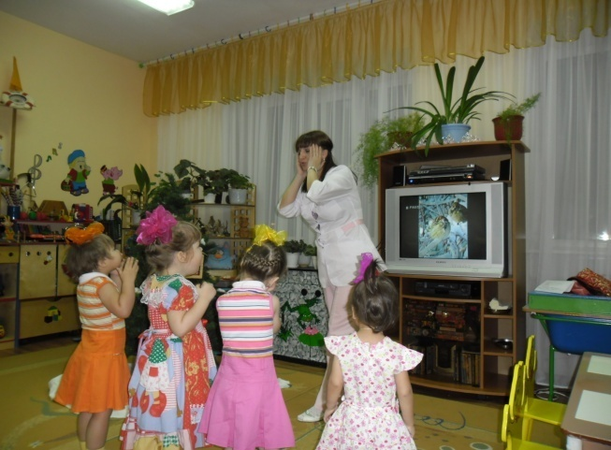
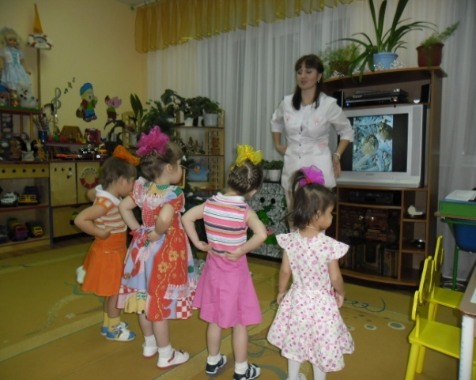
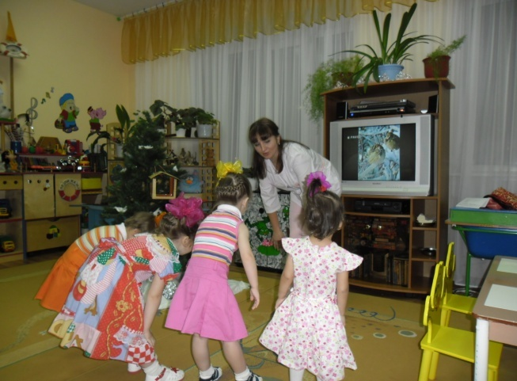
Структура деятельности | Содержание деятельности | Методы и приемы | Интеграция задач по образовательным областям
2. Основная часть
Формирование умений | Образно -пластическое творчество детей. Педагог предлагает детям почувствовать и понять состояние воробушка зимой. | Метод -эмпатия. Прием -пластический этюд. | Посредством чувственно-образных и мыслительных представлений дети пытаются "переселиться" в образ воробушка, почувствовать и познать его изнутри. Прививать любовь и заботу к птицам. Развитие общих движений. «Физическая культура» «Познание»

Slide 13
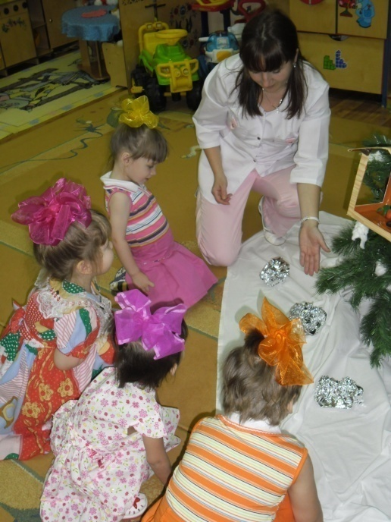
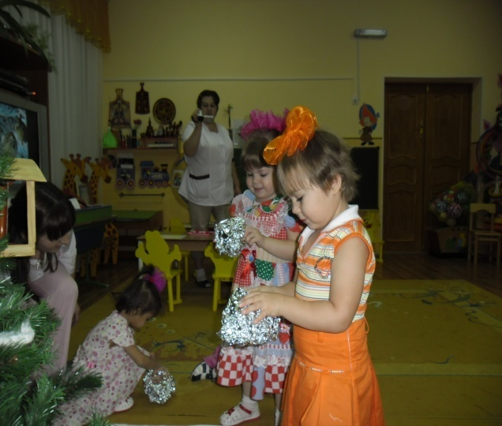
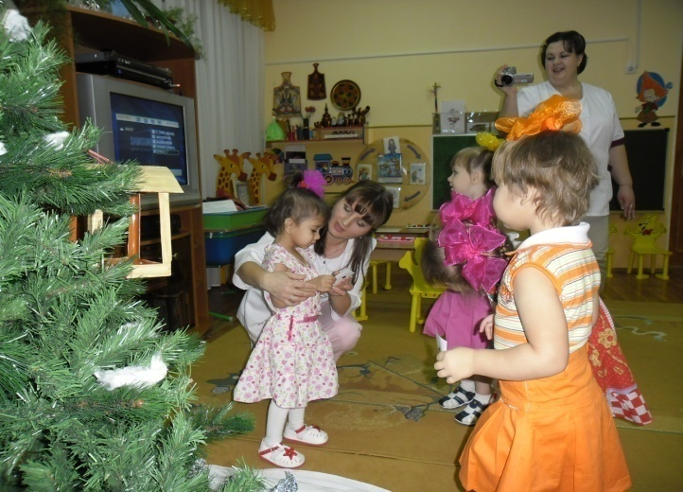
Структура деятельности | Содержание деятельности | Методы и приемы | Реализация задач по интеграции образовательных областей
2. Основная часть
Формирование умений | Педагог предлагает развернуть «снежные комочки»: «Вы комочки разверните, что внутри – посмотрите?». | Репродуктивный метод Прием – словесное указание практического действия | Развитие мелкой моторики.

Slide 14
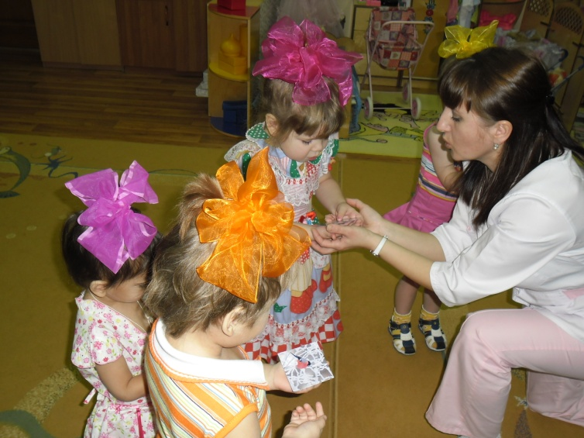
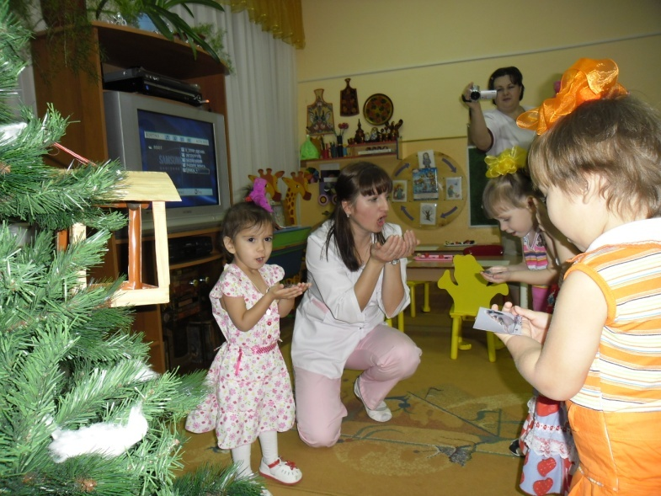
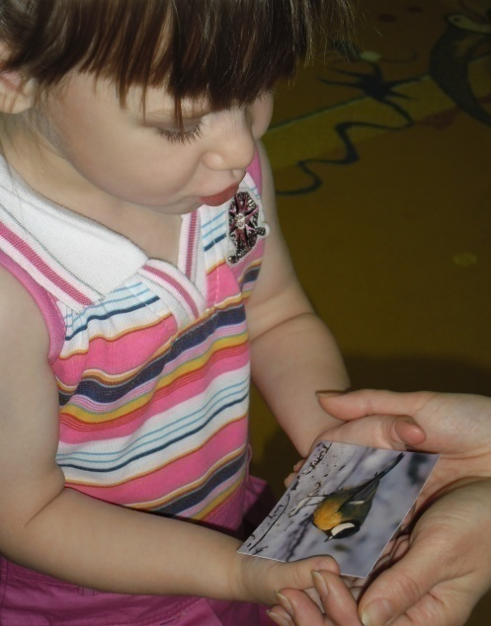
Структура деятельности | Содержание деятельности | Методы и приемы | Реализация задач по интеграции образовательных областей
2. Основная часть
Формирование умений | Сюрпризный момент ( появление птички). Активизация словаря. Построение предложения с местоимением« моя». Упражнение: «Согреем птичку». Звуковая культура речи: произношение согласного звука «Х». | Метод -повышение эмоциональной активности | Расширение и активизация словаря; согласование местоимения с существительным: построение распространенного предложения: «У меня снегирь. У меня синица. и т.д.». Закрепление выше пройденного материала. Развитие плавного ротового выдоха при произношении согласного звука»Х». «Социализация» «Коммуникация»

Slide 15
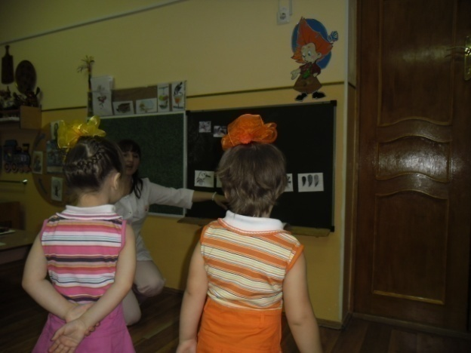
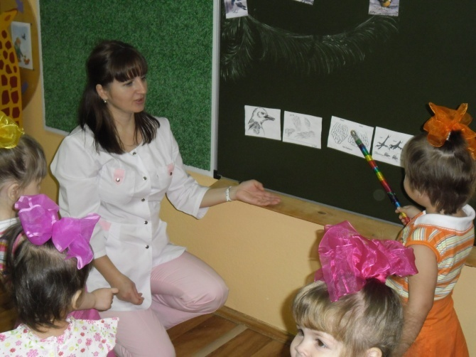
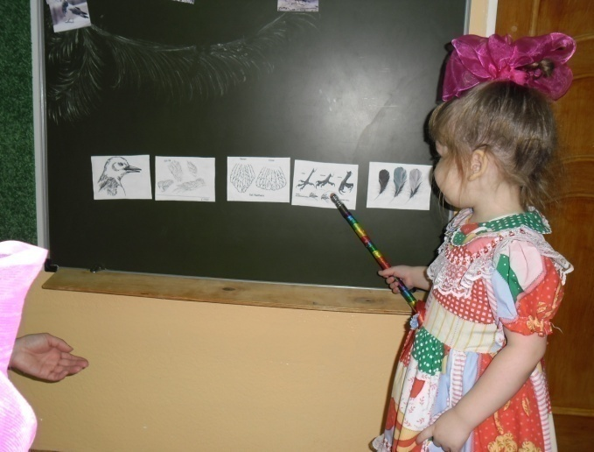
Структура деятельности | Содержание деятельности | Методы и приемы | Реализация задач по интеграции образовательных областей
2. Основная часть
Работа по схеме: « Части тела птицы». | Беседа и рассматривание с детьми схемы строения птицы. Педагог задает вопросы: «Что вы видите на схеме?»; « Чьи части тела вы видите на схеме?». Игра на внимание –сравнение: «Что у человека, что у птицы». Активизация словаря. | Дедуктивный метод. Когнитивный метод- сравнение. | Развивать умения осуществлять дедуктивные умозаключения (от общего к частному). Расширять кругозор, пополнять словарь названием частей тела птиц. Формировать навыки сравнивания, развивать внимание, память. «Познание» «Коммуникация»

Slide 16
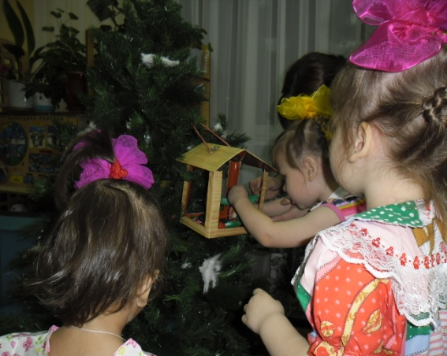
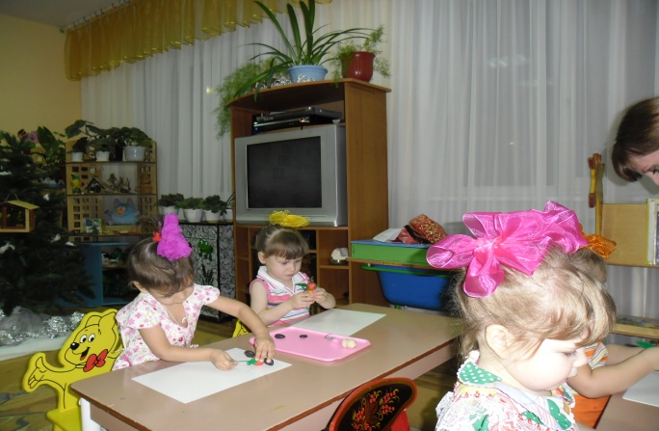
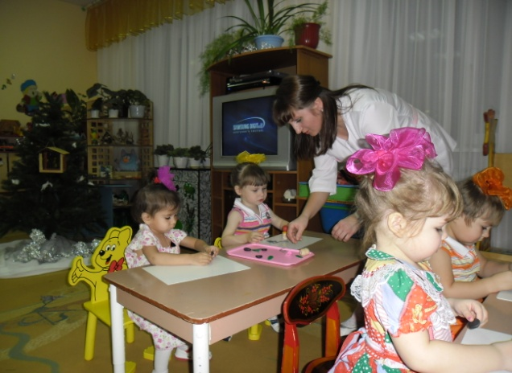
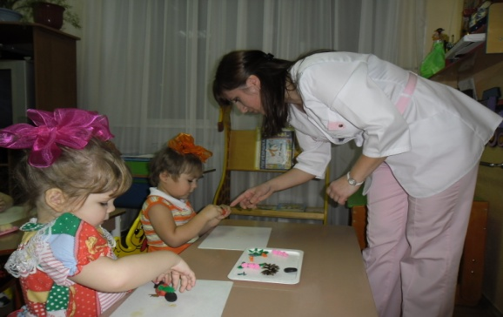
Структура деятельности | Содержание деятельности | Методы и приемы | Реализация задач по интеграции образовательных областей
2. Основная часть
Художественное творчество. Продуктивный вид деятельности. | Педагог предлагает создать сказочную птицу. На подносе у каждого ребенка детали птицы из пластилина, но чего-то не хватает( крыла , хвоста и т. Д.), на втором подносе - детали -заменители. Дети подбирают для создания сказочной птицы детали- заменители. Результат: создание сказочных птицы. | Креативный метод- агглютинация. | Развивать фантазию, воображение, творческий подход к заданию. «Познание». «Художественное творчество». «Коммуникация». «Труд».

Slide 17
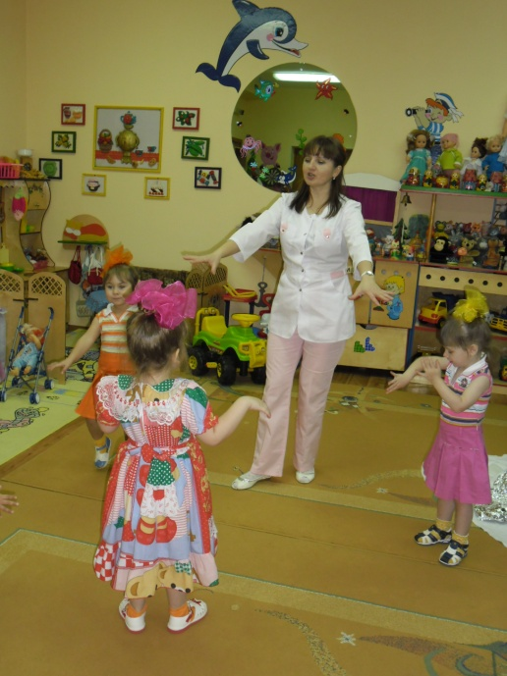
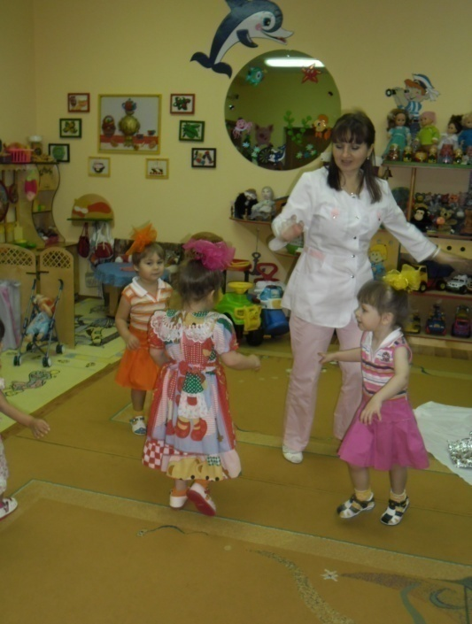
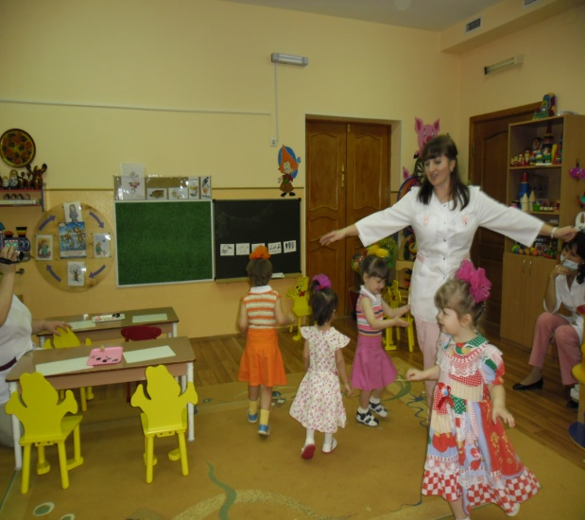
Структура деятельности | Содержание деятельности | Методы и приемы | Реализация задач по интеграции образовательных областей
2. Основная часть
Формирование умений | Физминутка. «Вот на ветки прилетели Сказочные птицы. Распустили перышки, Греются на солнышке, Головой вертят, Улететь хотят. Улетели, улетели За метелью, за метелью» | Репродуктивный метод. Прием – показ практического действия | Развивать двигательную активность, пластику, воспроизводить движения по данному образцу. «Физическая культура»

Slide 18
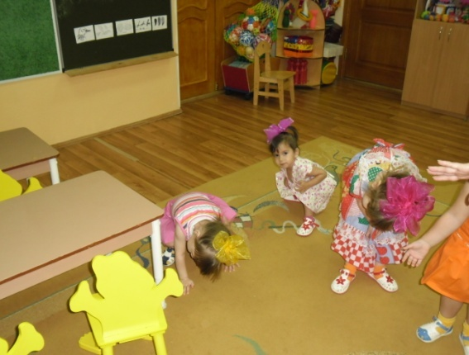
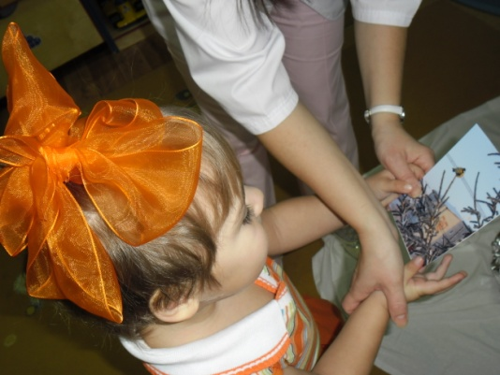
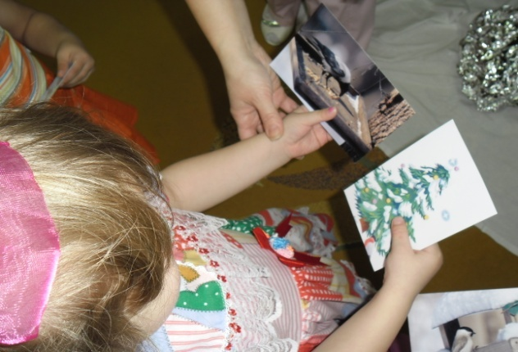
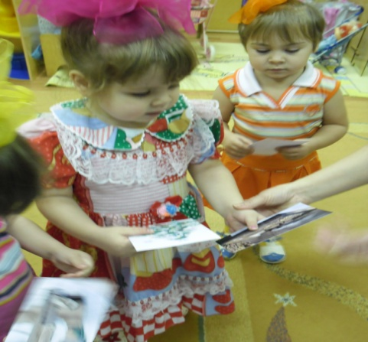
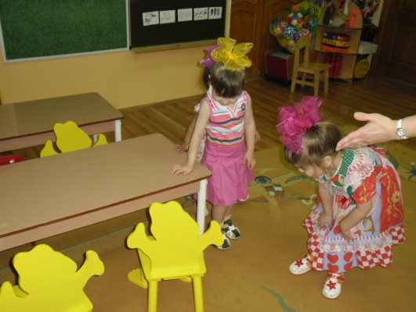
Структура деятельности | Содержание деятельности | Методы и приемы | Реализация задач по интеграции образовательных областей
2 Основная часть
Формирование умений. | Педагог обращает внимание детей на то, что птички спрятались. Задает вопрос: « Может птички под столом?», « Может- на стуле?», «Может- за елкой?», Работа с картинками: построение предложений с предлогами «на», « под». | Метод повышения эмоциональной активности. Прием- инструкция | Формировать познавательный интерес. Совершенствовать грамматический строй речи. Закрепить значение предлогов. (Дети строят предложения: Снегирь сидит под елкой. Воробей сидит на кормушке). « Познание» «Коммуникация»

Slide 19
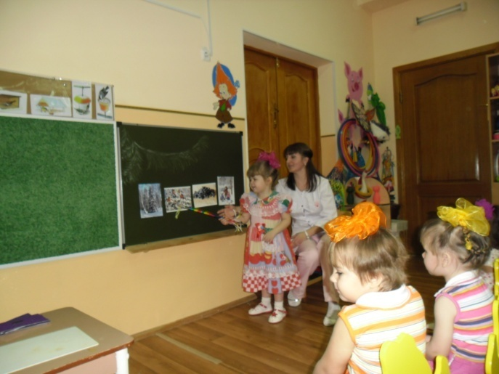
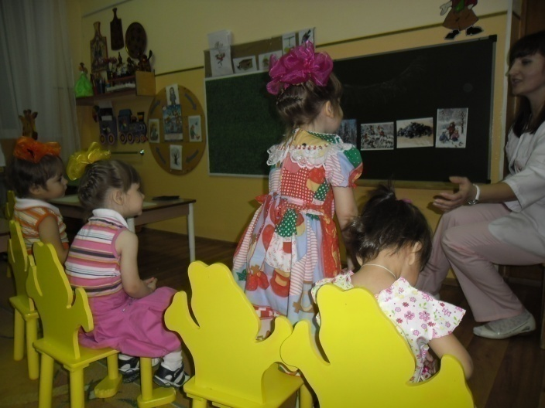
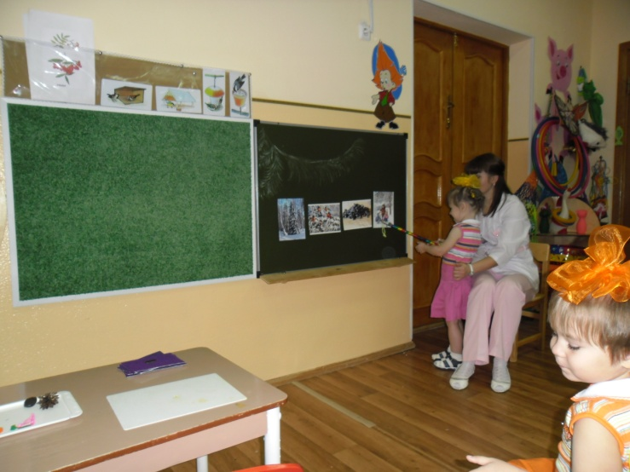
Структура деятельности | Содержание деятельности | Методы и приемы | Реализация задач по интеграции образовательных областей
3. Заключительная часть.
Формирование умений. | Педагог предлагает составить рассказ по алгоритму (картинки: зима, прилетели снегири, семечки, дети кормят птиц.) Вопрос: «Что вы видите на картинках? Составьте рассказ». Дети описывают картины, затем соединяют в один небольшой рассказ. | Наглядный метод. Словесный метод. Прием- инструкция. | Формирование и развитие связной речи. Закрепление теоретических и практических знаний . Развитие наблюдательности, внимания к изучаемым вопросам. Активизация словаря по теме «Птицы зимой» посредством составления рассказа детьми. « Познание», «Коммуникация». .

Slide 20
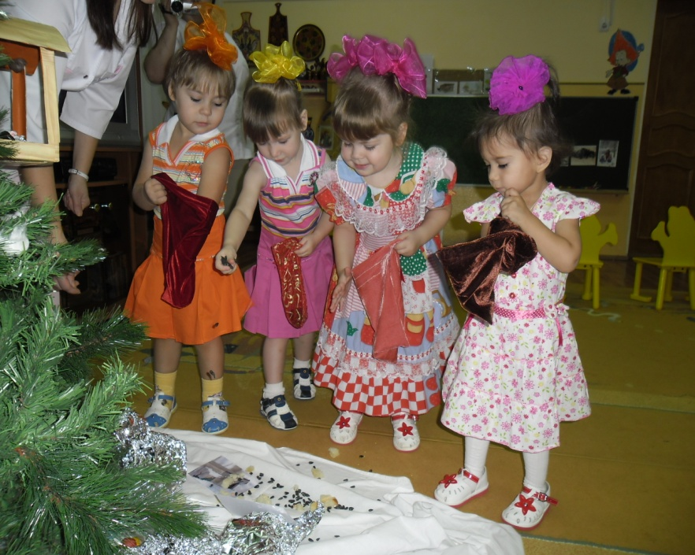
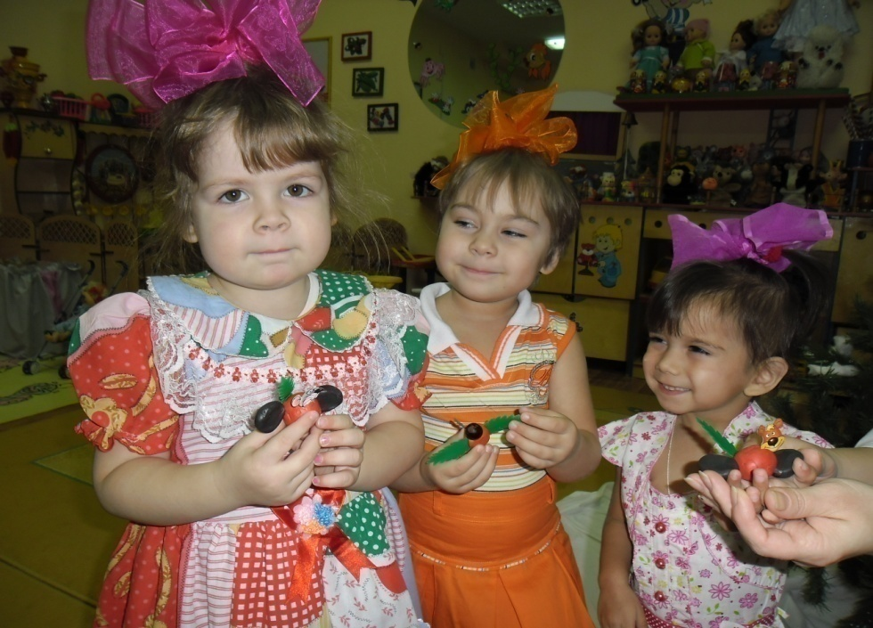
Структура деятельности | Содержание деятельности | Методы и приемы | Реализация задач по интеграции образовательных областей
3. Игровая деятельность детей. Заключительная часть
Игровая мотивация. Подведение итогов | Педагог предлагает детям покормить птиц.( Раздает мешочки с кормом для птиц. Дети кормят птиц) | Метод повышения эмоциональной активности | Воспитывать у детей положительные эмоции (радость, веселье) , любовь и бережное отношение к птицам, заботу о них. желание помогать . «Социализация» «Труд».

Slide 21
Спасибо за внимание.
До встречи.

